Slide 1






分享读书感悟ppt模板
Wake-up nursing reading sharing

Slide 2


图书简介
迷失护理
告诉你一个真正的护理
如何做好护理管理

Slide 3


01
图书简介
Book Introduction

Slide 4






图书简介
Book Introduction
知道做什么
懂得为什么
掌握怎么做
推荐书籍《唤醒护理》

Slide 5
02
迷失护理
Lost care

Slide 6


迷失护理
Lost care
现今的医疗模式-----“病本位”的医疗模式；
理念：“救死扶伤”；表现：护士只执行医嘱，别的不管！
护理缺位五大“症状”
病情了解滞后
教育指导缺位
医疗环境恶劣
功能训练缺乏
病情了解滞后

Slide 7

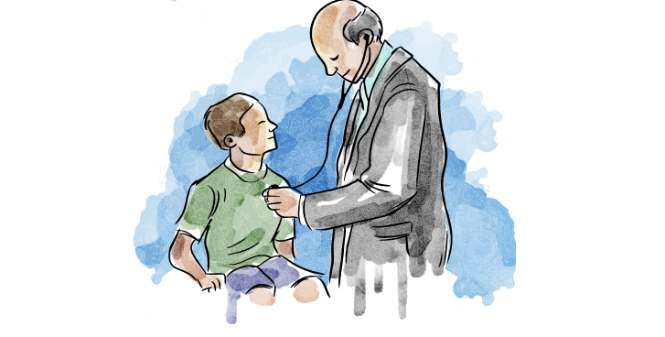
迷失护理
Lost care
所有“症状”加在一起，共同导致一个结果：病人感觉不被关注
病人满意吗？
护士满意吗？
医生满意吗？
几乎所有人都不满意

Slide 8


迷失护理
Lost care
张中南的著作----《唤醒护理》
人本位整体护理张教授用16个字作了概括 ：
治疗处置
生活护理
心理护理
教育指导

Slide 9
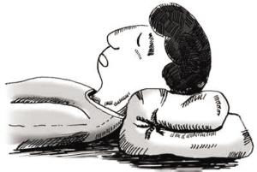
迷失护理
Lost care
分享1------病情观察
双膝关节置换手术后的病人纹丝不动的躺在床上，问病人感觉如何，病人无反应，病人家属说：没事儿，他睡着啦！
病人，是熟睡？
还是发生别的事情？

Slide 10

迷失护理
Lost care
分享2------教育指导
01
我们应该如何指导？
02
PICC置管肢体能活动吗？
03
护士我能活动吗？

Slide 11





迷失护理
Lost care
分享3------康复指导
重要体征听到肠鸣音
肠蠕动恢复时间？
如何判断？？
术后几小时才能喝水？
湿疹

Slide 12
03
告诉你真正的护理
Tell you the real care

Slide 13


告诉你真正的护理
Tell you the real care
回归
护理本质
洞悉
护理内容
护理
护理价值
与价格
优化
护理记录
构建
护理流程

Slide 14

告诉你真正的护理
个性化
护理记录单形式四化
表格化
此处输入相关内容此处输入相关内容此处输入相关内容此处输入相关内容此处输入相关内容此处输入相关内容此处输入相关内容此处输入相关内容此处输入相关内容此处输入相关内容此处输入相关内容此处输入相关内容此处输入相关内容此处输入相关内容此处输入相关内容此处输入相关内容。
数字化
学以致用----SBAR交接单引入及改进
动态化

Slide 15

告诉你真正的护理
此处输入相关内容此处输入相关内容此处输入相关内容此处输入相关内容此处输入相关内容此处输入相关内容。
人本位整体护理
实施人本位整体护理的江苏省人民医院，济宁医学院附院等一级护理90元，二级护理60元、三级护理30元病人觉得该花，花的值。
此处输入相关内容此处输入相关内容此处输入相关内容此处输入相关内容此处输入相关内容此处输入相关内容此处输入相关内容此处输入相关内容此处输入相关内容此处输入相关内容此处输入相关内容此处输入相关内容此处输入相关内容此处输入相关内容此处输入相关内容此处输入相关内容。
此处输入相关内容此处输入相关内容此处输入相关内容此处输入相关内容此处输入相关内容此处输入相关内容。

Slide 16
04
如何做好护理管理
How to do a good job in nursing management

Slide 17
如何做好护理管理
How to do a good job in nursing management
01
04
护理管理窘境
专业分级比能力
此处输入相关内容此处输入相关内容此处输入相关内容此处输入相关内容。
此处输入相关内容此处输入相关内容此处输入相关内容此处输入相关内容。
02
05
落实同工同酬
护理
走向垂直管理
此处输入相关内容此处输入相关内容此处输入相关内容此处输入相关内容。
此处输入相关内容此处输入相关内容此处输入相关内容此处输入相关内容。
CARE
03
06
梳理内容与流程
改革护理模式
此处输入相关内容此处输入相关内容此处输入相关内容此处输入相关内容。
此处输入相关内容此处输入相关内容此处输入相关内容此处输入相关内容。

Slide 18




如何做好护理管理
How to do a good job in nursing management
优服天使

Slide 19

如何做好护理管理
How to do a good job in nursing management
快乐天使

Slide 20
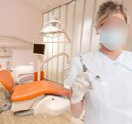



输入你需要的文本
This is a good space for a short subtitle
输入你需要的文本
此处输入相关内容此处输入内容
此处输入相关内容此处输入内容。
输入你需要的文本
此处输入相关内容此处输入内容
此处输入相关内容此处输入内容。
01
03
02
04
输入你需要的文本
此处输入相关内容此处输入内容
此处输入相关内容此处输入内容。
输入你需要的文本
此处输入相关内容此处输入内容
此处输入相关内容此处输入内容。

Slide 21

输入你需要的文本
This is a good space for a short subtitle
输入你需要的文本
此处输入相关内容此处输入相关内容此处输入相关内容此处输入相关内容。
输入你需要的文本
此处输入相关内容此处输入相关内容此处输入相关内容此处输入相关内容。
输入你需要的文本
此处输入相关内容此处输入相关内容此处输入相关内容此处输入相关内容。
输入你需要的文本
此处输入相关内容此处输入相关内容此处输入相关内容此处输入相关内容。
输入你需要的文本
此处输入相关内容此处输入相关内容此处输入相关内容此处输入相关内容。
输入你需要的文本
此处输入相关内容此处输入相关内容此处输入相关内容此处输入相关内容。

Slide 22



输入你需要的文本
This is a good space for a short subtitle
此处输入相关内容此处输入相关内容此处输入相关内容此处输入相关内容此处输入相关内容此处输入相关内容此处输入相关内容此处输入相关内容。
此处输入相关内容此处输入相关内容此处输入相关内容此处输入相关内容。
此处输入相关内容此处输入相关内容此处输入相关内容此处输入相关内容此处输入相关内容此处输入相关内容此处输入相关内容此处输入相关内容。
此处输入相关内容此处输入相关内容此处输入相关内容此处输入相关内容。
此处输入相关内容此处输入相关内容此处输入相关内容此处输入相关内容此处输入相关内容此处输入相关内容此处输入相关内容此处输入相关内容。
此处输入相关内容此处输入相关内容此处输入相关内容此处输入相关内容。
Mark J.Smith
Paula M.Ricardo
Melinda K.Johnson
CEO & Founder
Data Analys
Accountant
此处输入相关内容此处输入相关内容此处输入相关内容此处输入相关内容。此处输入相关内容此处输入相关内容此处输入相关内容此处输入相关内容。此处输入相关内容此处输入相关内容此处输入相关内容此处输入相关内容。此处输入相关内容此处输入相关内容此处输入相关内容此处输入相关内容。此处输入相关内容此处输入相关内容此处输入相关内容此处输入相关内容。

Slide 23
THANKS

